Slide 1
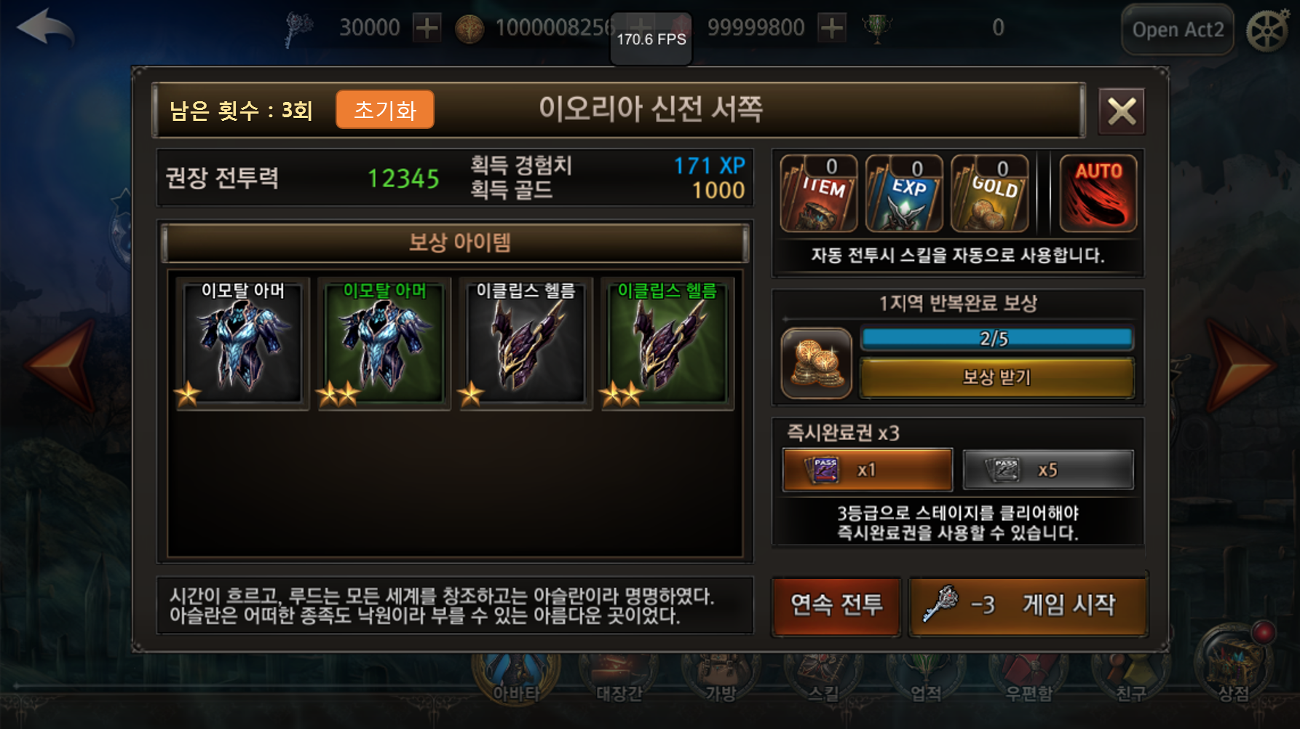
경고
X
가방 잔여 슬롯이 2개 이하입니다.
보상 아이템 전체 또는 일부를
획득하지 못할 수 있습니다.
그래도 게임을 진행하시겠습니까?
가방 이동
확인

Slide 2
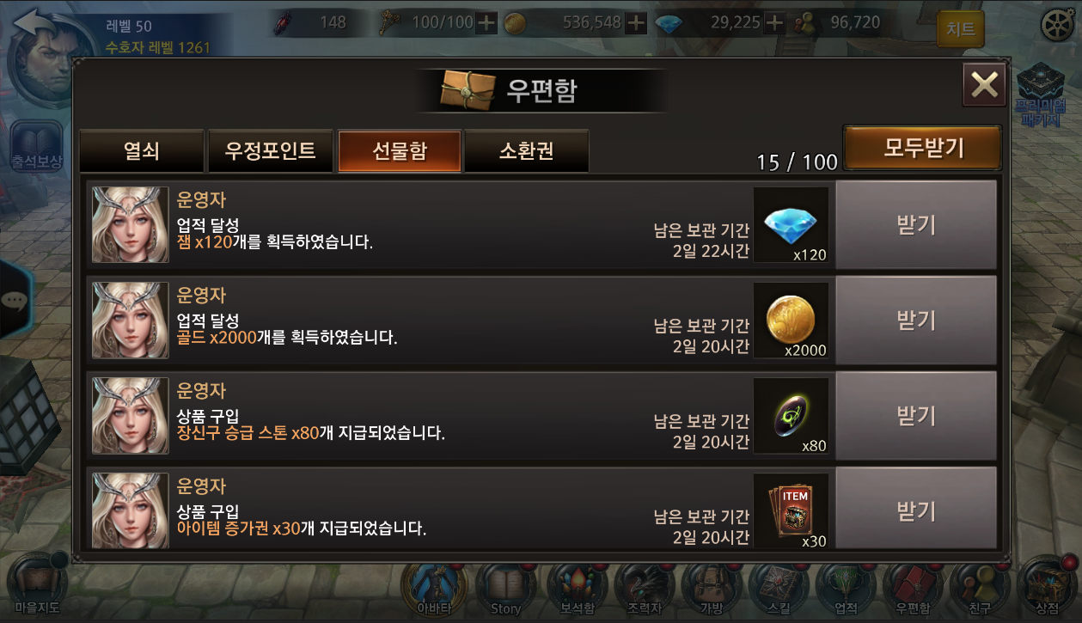
경고
X
가방 잔여 슬롯이 부족하여
아이템 받기를 할 수 없습니다.
가방 이동
확인

Slide 3
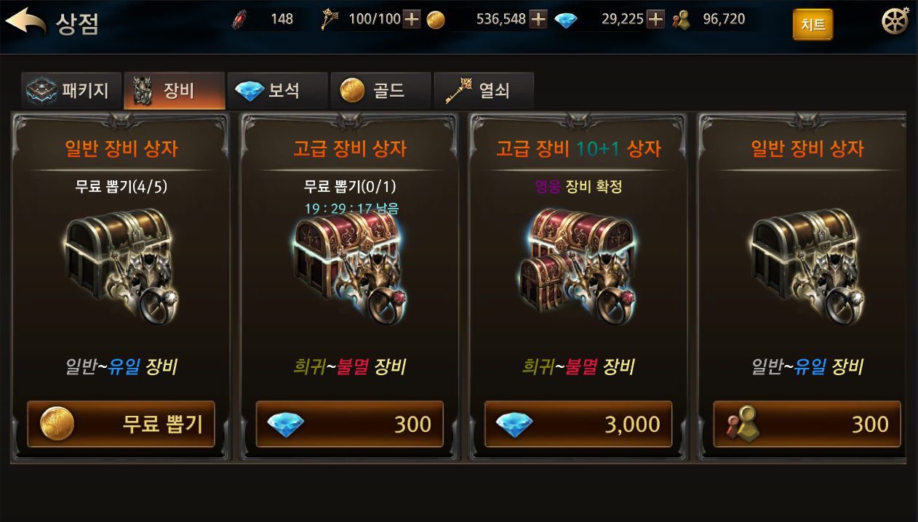
경고
X
가방 잔여 슬롯이 부족하여
장비 소환을 할 수 없습니다.
가방 이동
확인

